Slide 1
Parrent Aluguel de papagaios sem complicações

Slide 2
Backend
Express
O Express é um framework para aplicativo da web do Node.js mínimo e flexível que fornece um conjunto robusto de recursos para aplicativos web e móvel.
Mais informações sobre em: https://expressjs.com/pt-br/

Slide 3
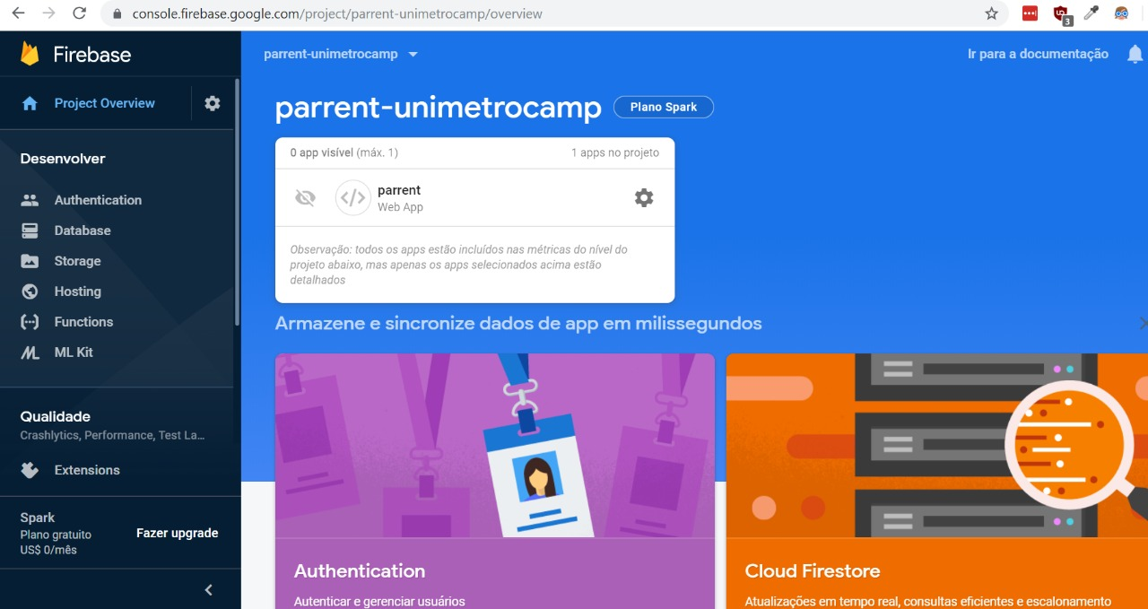
Utilizamos firebase pra fazer a autenticação.
I am Jayden Smith

Slide 4
PWA
STEPS
O primeiro passo, e também o mais fácil, é adicionar o arquivo manifest.json. O propósito do arquivo manifest é transformar uma aplicação web em algo instalável em um smartphone.

Slide 5
Um problema bem comum que os usuários enfrentam desde o começo da web, e que vem aumentando com o uso dos dispositivos móveis, é a perda da conexão.
Os Services Workers vem para tentar consertar, ou pelo menos minimizar, esse problema. Em resumo, o Service Worker te dá a opção de manipular as requisições que são feitas por sua aplicação e com isso algo que nunca foi possível antes na web agora ficou extremamente fácil: o funcionamento offline.
fonte: https://medium.com/tableless/como-criar-seu-primeiro-progressive-web-app-do-zero-a7e6ca5fb21e

Slide 6
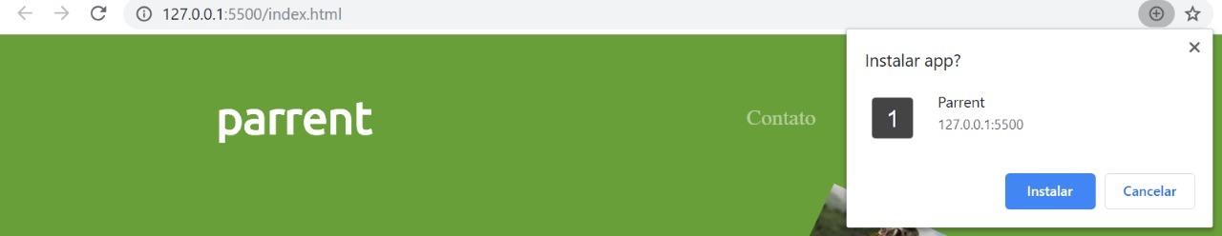
Resultado

Slide 7

MOBILE

Slide 8

Guilherme Buci - 1811515692
Caique Bonin - 1811515011
Caio Pedroso - 1911513872

